Slide 1
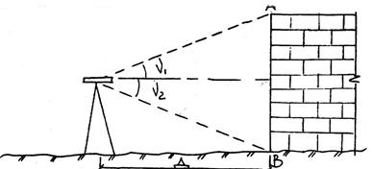
Вычисление высоты недоступной точки
Преподаватель Белоус В.В.
Для групп ГК-21
ЭК-21
МДК 05.01 12192 «Замерщик на на топографо-геодезических и маркшейдерских работах
МДК 03.01 Геодезия с основами картографии и картографического черчения

Slide 2
Аннотация
Презентация на тему «Вычисление высоты недоступной точки» предназначена для использования на уроках по МДК 03.01 «Геодезия с основами картографии и картографического черчения» для специальности 21.02.05 «Земельно-имущественные отношения».
Содержит необходимую теоретическую информацию, формулы и схемы для решения задачи по вычислению высоты недоступной точки, при заданном расстоянии от теодолита до сооружения и известных отсчетах по вертикальному кругу теодолита.

Slide 3
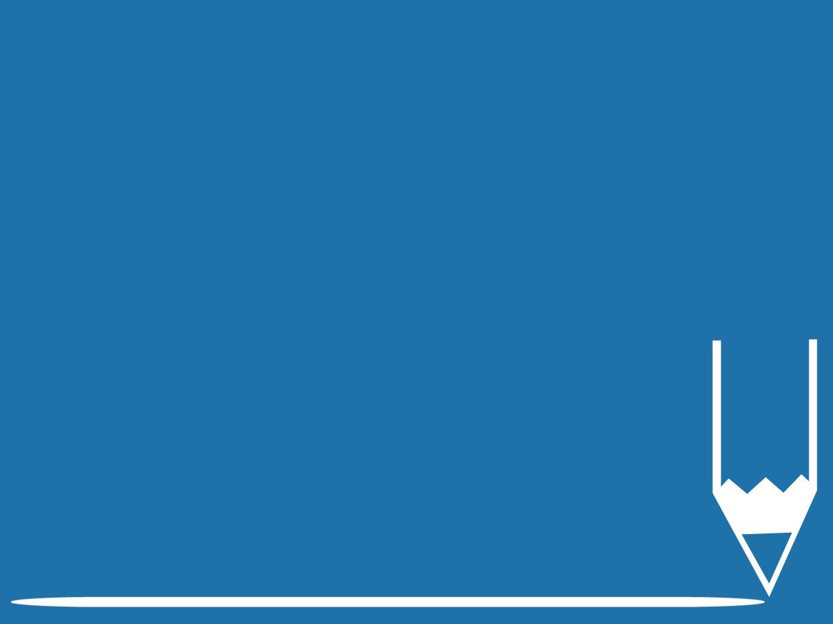
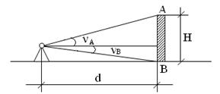
Задача
Определить высоту сооружения, если дано:
расстояние от теодолита до сооружения 70,0 м. И отсчеты по вертикальному кругу теодолита Т30:
КП КЛ
т.А 180^{о}05’ 7^{о}27’
т.В 190^{о}27’ 356^{о}56’

Slide 4
Решение
Для определения высоты сооружения (Н) от его основания до любого монтажного горизонта, необходимо установить теодолит так, чтобы хорошо были видны верх и основание здания. После чего измеряют углы наклона νА и νВ и расстояние – d – от инструмента до здания.
1

Slide 5
Решение
Для определения углов наклона по вертикальному кругу теодолита сняты отсчеты:
круг право на точку А, КП_{А}=180^{о}05’
круг право на точку В, КП_{В}=190^{о}27’
круг лево на точку А, КЛ_{А}=7^{о}27’
круг лево на точку В, КЛ_{В}=356^{о}56’
2

Slide 6
Решение
Углы наклона на каждую точку в отдельности вычисляем по формулам:
3

Slide 7
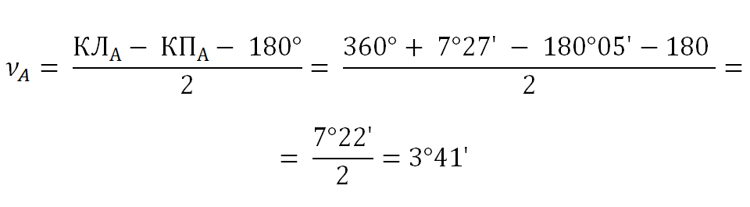
Для точки А
Примечание: при вычислении углов наклона к величинам КП, КЛ меньше 90° необходимо прибавлять 360°
4

Slide 8
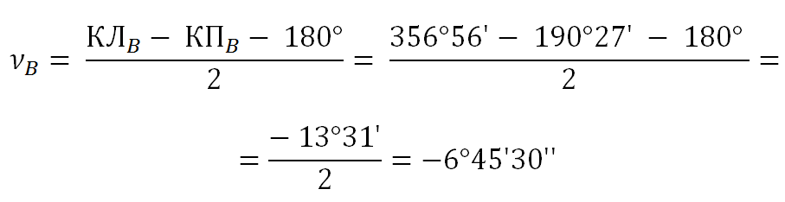
Для точки В
5

Slide 9
Решение
Высоту сооружения вычисляем по формуле:
H=d∙ (tgν_{A} - tgν_{B})
6

Slide 10
Ответ
Высоту сооружения вычисляем по формуле:
Н=70,0∙ (tg3^{о}41' - tg(-6^{о}45'30''))=12,8 м
Ответ: высота сооружения Н=12,8 м.
7

